Slide 1

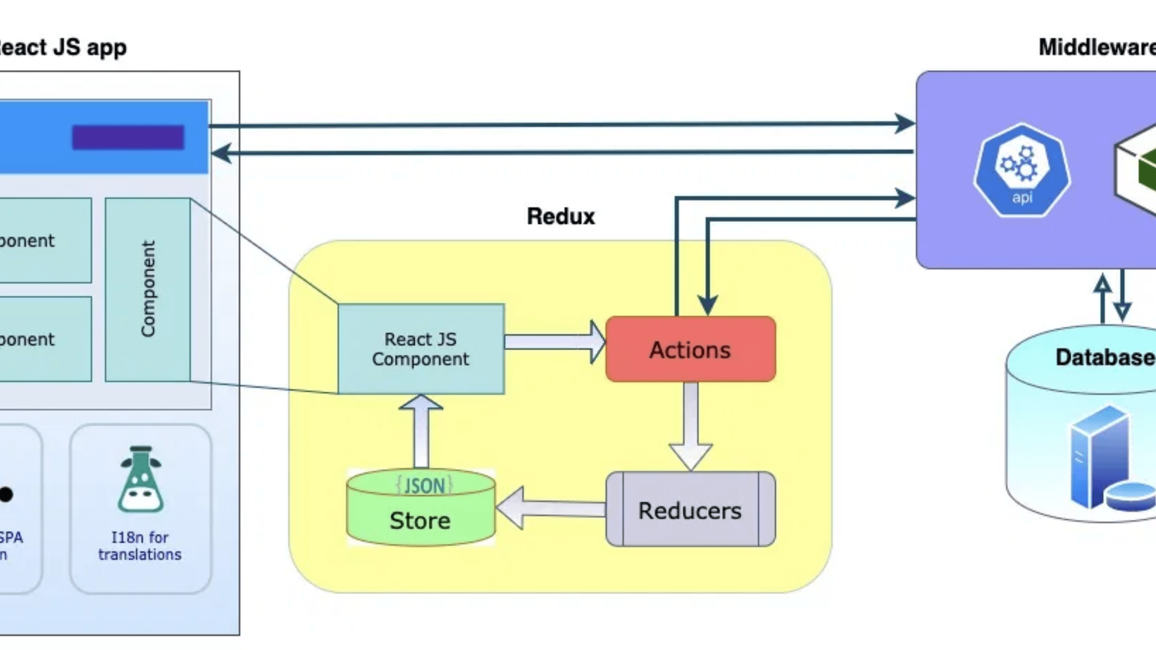
從 jQuery 到 React：
現代前端開發極速入門
2.5 小時打造你的第一個 React App
講師：[Your Name]
2026.01.02
React Workshop

Slide 2

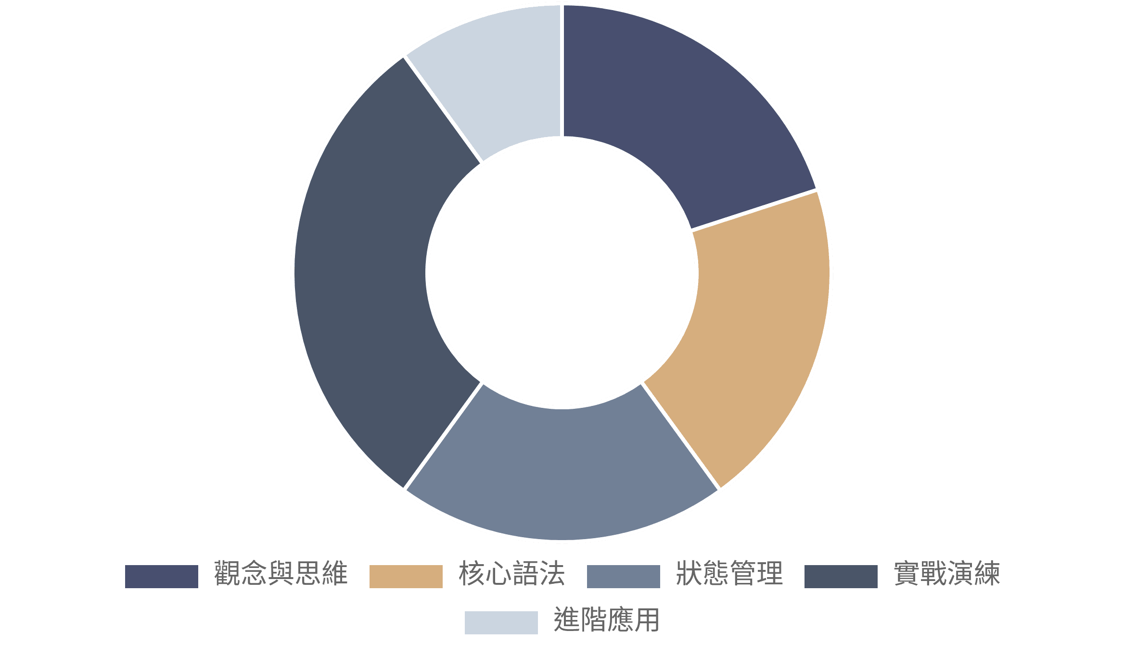
今日目標：從觀念理解到實戰產出
課程內容分配 (2.5 小時)
理解差異
搞懂 React 在紅什麼？與傳統 jQuery 開發模式有何本質上的不同？
掌握核心
深入淺出 React 三大核心：Component (元件)、Props (屬性)、State (狀態)。
實戰成果
手把手帶領學員完成一個具備新增、顯示功能的 Todo List 待辦清單。
學習路徑：觀念篇 → 語法篇 → 互動篇 → 實戰篇 → 進階篇

Slide 3
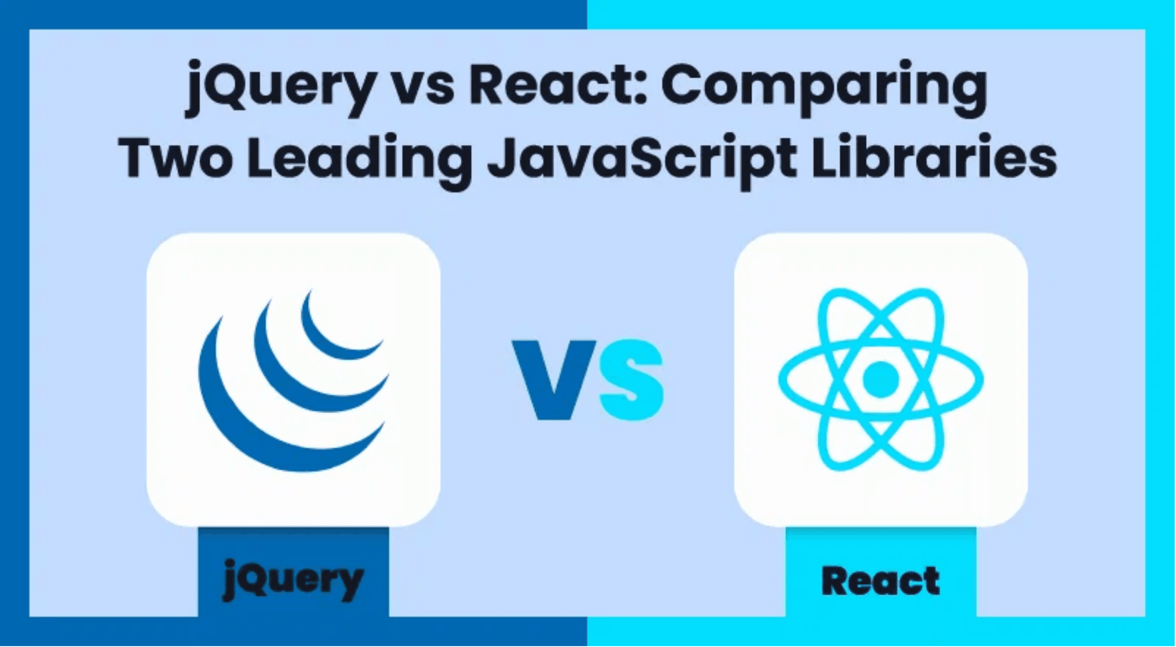
傳統 DOM 操作的困境：為什麼我們需要 React？
維護難題
當網頁邏輯變複雜時，頻繁的手動 DOM 更新會導致程式碼變成難以維護的「義大利麵程式碼」。
核心痛點
手動操作 DOM 效率低下且易出錯
UI 與資料狀態難以保持同步
缺乏元件化概念，程式碼重複率高
難以進行單元測試與大規模協作
解決方案
React 透過抽象化 DOM 操作，讓開發者專注於資料邏輯而非操作細節。
jQuery 的命令式 (Imperative) vs React 的宣告式 (Declarative) 思維對比

Slide 4

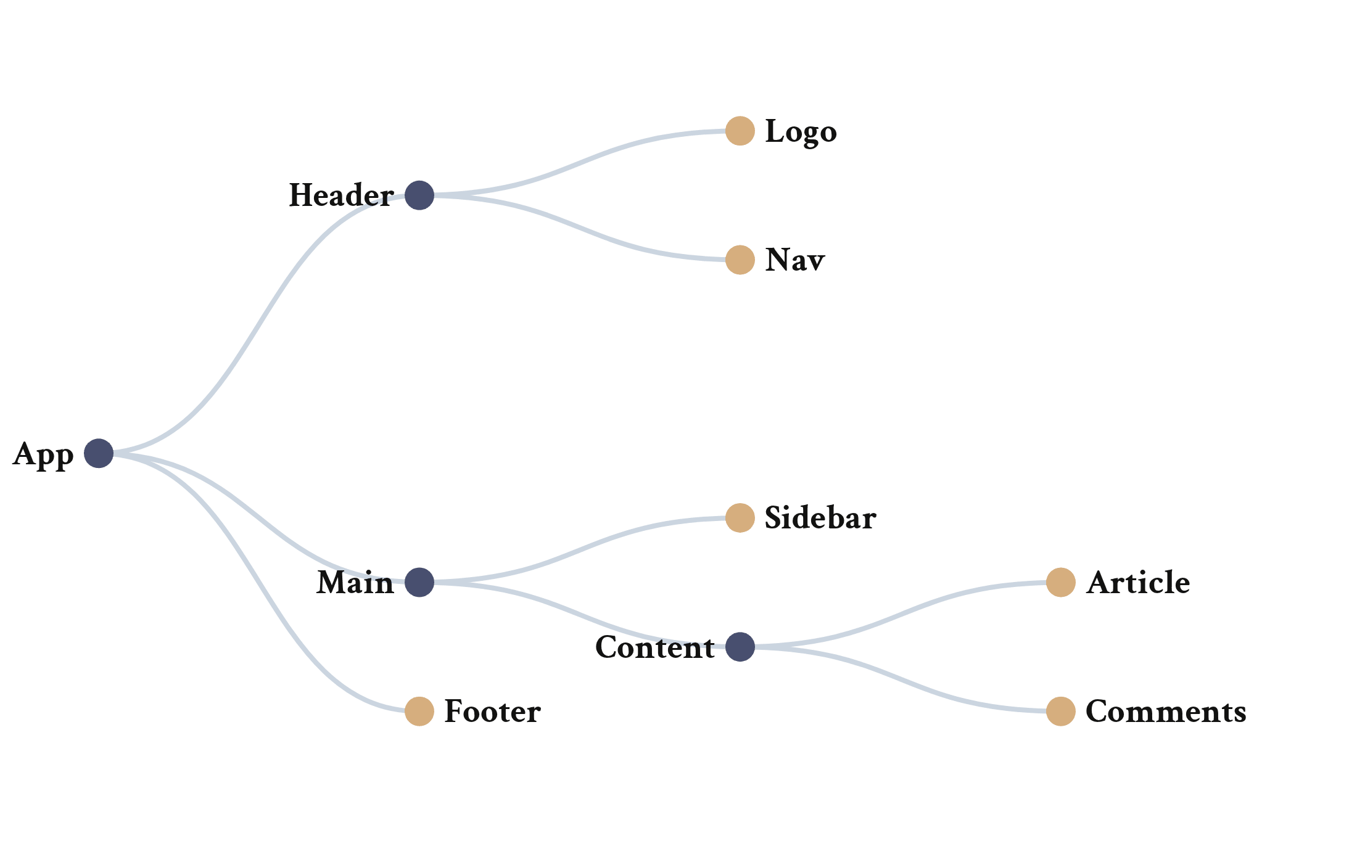



思維革命：元件化開發與宣告式 UI
React 元件樹狀結構 (Component Tree)
核心思維轉變
從「如何修改 DOM」轉向「描述 UI 狀態」。React 讓開發者專注於資料邏輯，底層更新交由框架自動處理。
元件化 (Component-Based)
將 UI 拆解為獨立、可複用的積木。每個元件管理自己的邏輯與樣式，大幅提升程式碼的可讀性與維護性。
宣告式 (Declarative)
只需告訴 React「畫面應該長什麼樣子」(State -> UI)，React 會自動計算差異並更新必要的節點。
關注點分離
每個元件都是封裝良好的單元。透過組合多個小元件，可以快速構建出複雜且功能強大的使用者介面。
網頁不再是整頁開發，而是由多個獨立元件組裝而成

Slide 5

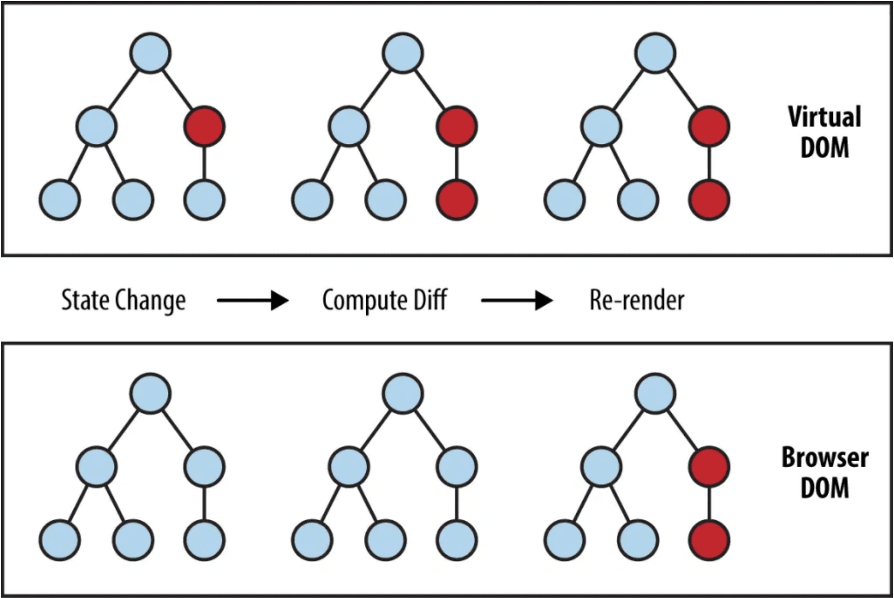
效能與語法的雙重進化：Virtual DOM 與 ES6+
Virtual DOM 效能
React 在記憶體中維護一份虛擬 DOM，僅在資料變動時更新必要的真實 DOM，避免昂貴的全頁重繪。
現代 JS 必備語法
const / let
：取代 var 的區塊作用域
Arrow Function
：簡潔的函式定義
Destructuring
：優雅地提取 Props 資料
Spread Operator
：保持資料不可變性
開發體驗
搭配現代工具鏈，React 提供極速的熱更新 (HMR)，讓開發者能即時看到程式碼變動的結果。
Virtual DOM 透過 Diffing 演算法計算最小變動，極大化渲染效能

Slide 6

JSX 語法：在 JavaScript 中直觀地描述 UI
語法特性
JSX 看起來像 HTML，但本質上是 JavaScript 的語法擴充，擁有強大的邏輯表達能力。
JSX 程式碼範例
const name = "React";
const element = (
<div>
<h1>Hello, {name}!</h1>
<p>Welcome to JSX world.</p>
</div>
);
核心優勢
使用大括號
{ }
即可動態嵌入變數
編譯過程會將 JSX 轉換為標準的 JS 呼叫
結構嚴謹，每個片段必須擁有單一根節點
提升開發效率，實現資料與視覺的完美融合
編譯過程
JSX 會被 Babel 等工具編譯成標準的 React.createElement 呼叫。
JSX 讓 UI 結構與資料邏輯緊密結合

Slide 7

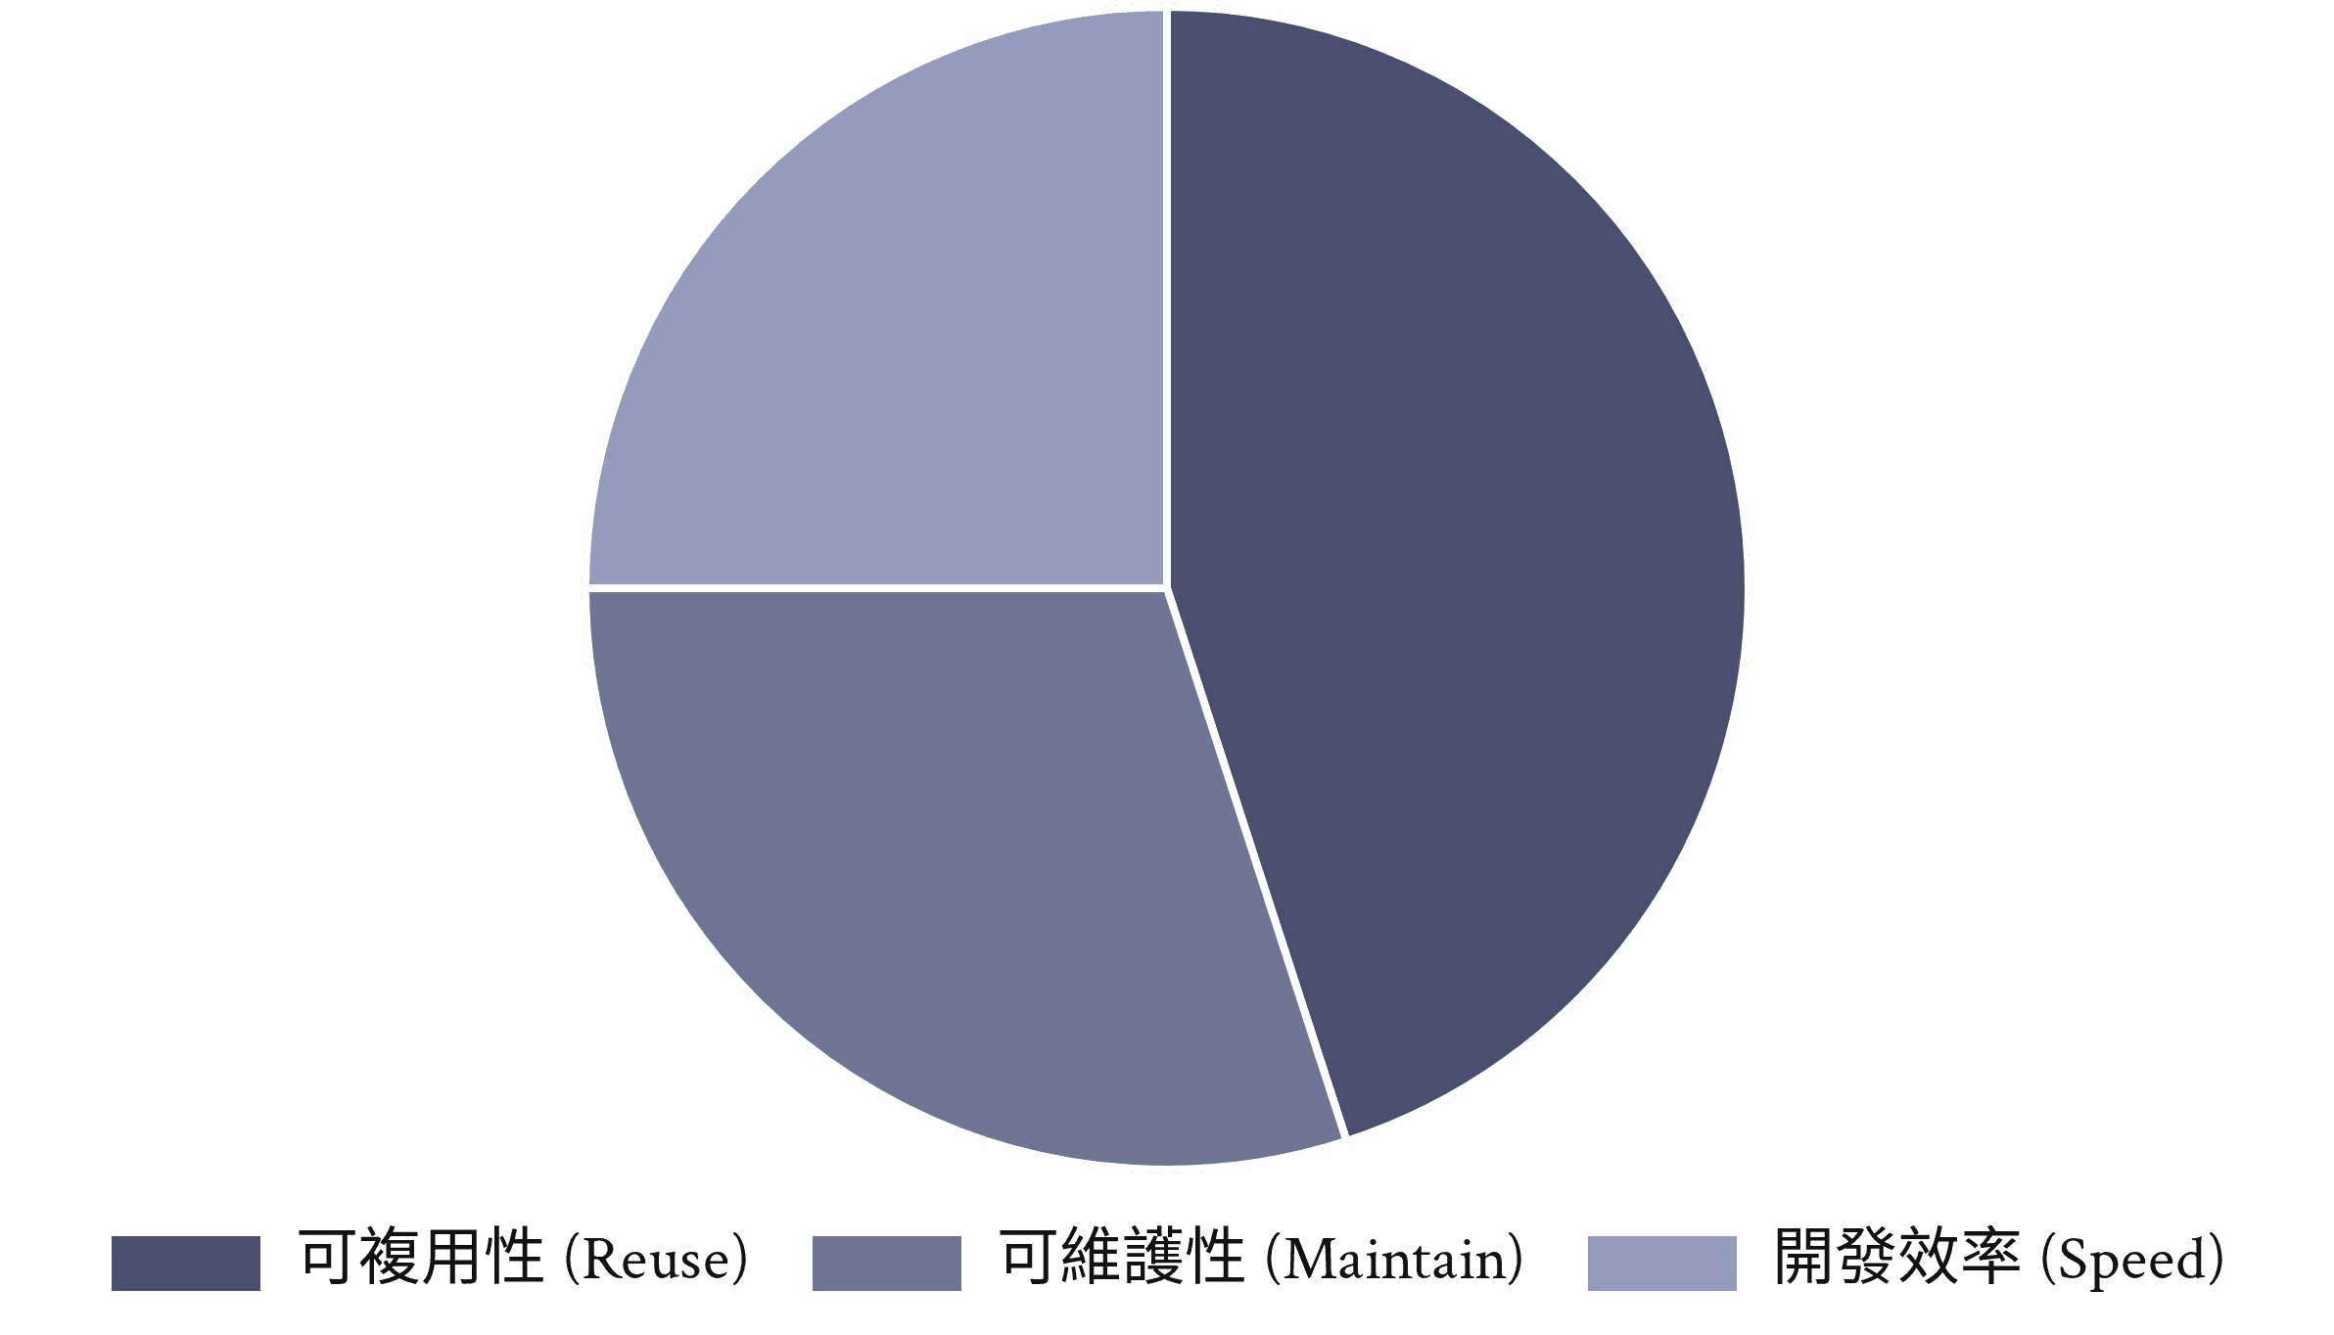
Component 與 Props：打造可複用的 UI 積木
元件溝通的橋樑
元件化開發對專案的價值貢獻
元件本質上是回傳 JSX 的函式，而 Props 則是父元件傳遞資料給子元件的唯一管道，確保了 UI 的一致性與可預測性。
單向流
唯讀性
父傳子
One-way
Read-only
P to C
資料由上而下
子元件不可修改
屬性傳遞機制
Props 核心特性
屬性傳遞：
如同 HTML 屬性，可傳遞字串、數字、物件甚至函式。
不可變性：
確保資料來源單一，降低除錯難度與系統複雜度。
動態渲染：
當父元件傳入的 Props 改變時，子元件會自動重新渲染。
戰略意義
透過 Props 實現的單向資料流，是 React 能夠在大型專案中保持高效協作與穩定性的關鍵基石。
核心理念：將複雜 UI 拆解為獨立、可測試的小型單元

Slide 8

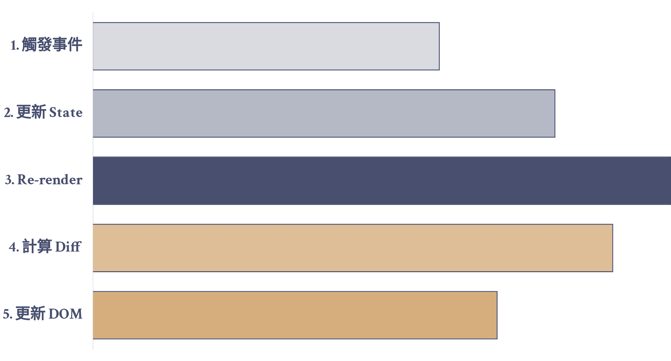
State 狀態管理：驅動網頁互動的核心動力
什麼是 State？
React 渲染循環 (The Render Cycle)
State 是元件內部的私有資料 (Memory)。一般變數改變不會觸發畫面更新，但 State 改變會觸發 Re-render。
useState Hook
const [data, setData] = useState(init)
data
: 當前的數值狀態
setData
: 用來更新數值的「魔法開關」
規則
: 永遠使用更新函式，嚴禁直接修改
核心原則
當 State 改變時，React 會自動計算差異並重新渲染 UI
UI 是狀態的函數：UI = f(State)。我們只需管理資料，React 負責同步畫面。

Slide 9

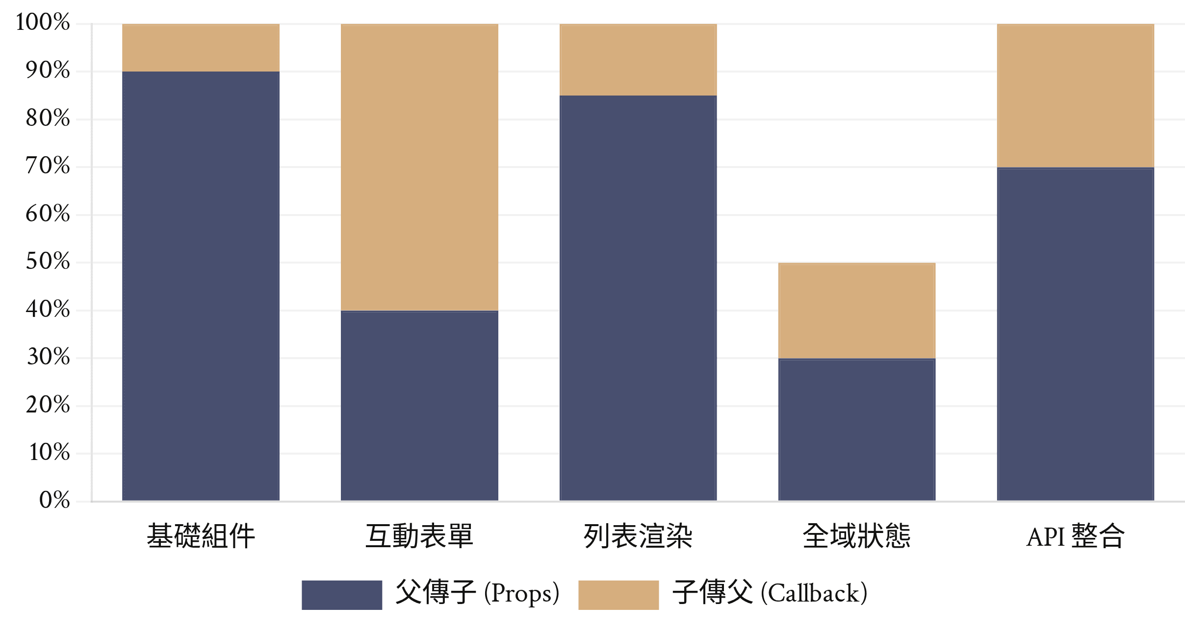




資料流的藝術：父子組件間的雙向溝通
資料傳遞模式的應用場景分佈
溝通範式轉移
React 透過單向資料流確保了資料的可預測性，而 Callback Function 則賦予了子組件通知父組件狀態變更的能力。
父傳子 (Props)
子傳父 (Callback)
將資料或設定值由上而下傳遞給子組件
父傳遞函式，子呼叫並回傳資料
狀態提升
跨組件通訊
將 State 移至共同父組件以共享資料
使用 Context API 處理深層嵌套傳遞
開發建議
過度的狀態提升會導致組件過於臃腫，應在「資料共享」與「組件獨立性」之間取得平衡。
核心原則：優先使用單向資料流，必要時透過 Callback 進行逆流

Slide 10
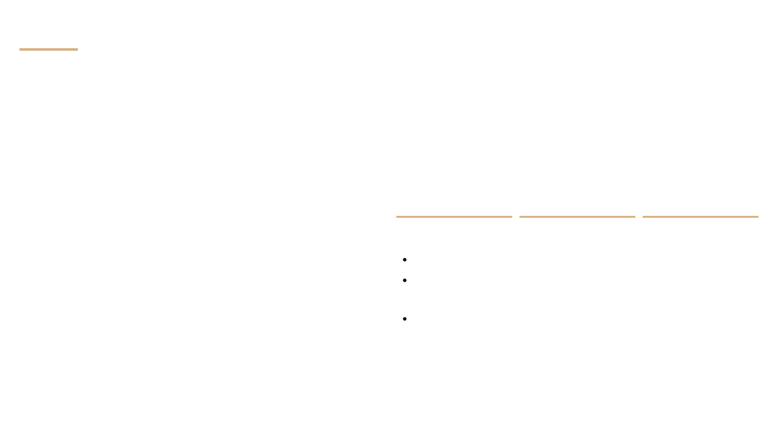
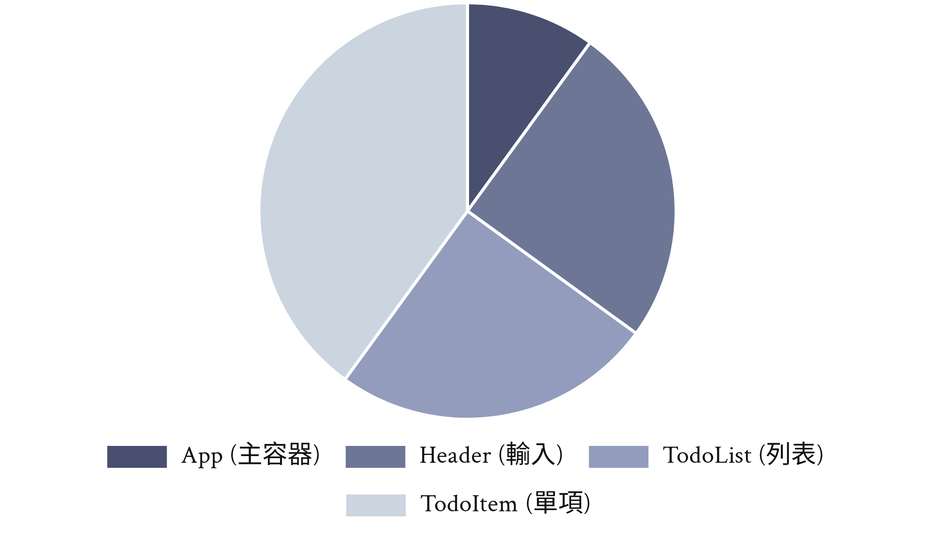
實戰演練：Todo List 專案架構與渲染
元件化實作流程
Todo App 元件結構拆解
在實戰環節中，我們將 Todo App 拆解為多個功能元件。透過元件化開發，能有效隔離邏輯，讓程式碼更易於測試與維護。
陣列渲染
唯一標識
雙向綁定
Map
Key
Binding
動態生成 UI
優化渲染效能
同步輸入狀態
實戰核心技術
陣列渲染：
使用
array.map()
遍歷資料陣列，動態生成多個元件。
Key 的重要性：
渲染列表時必須提供唯一的
key
屬性，幫助 React 識別節點變動。
互動邏輯：
實作輸入框雙向綁定與新增待辦事項的 State 更新邏輯。
開發建議
開發流程：先拆解 UI 結構，再實作資料邏輯
建議先從靜態畫面開始，確認元件層級正確後，再逐步加入 State 與互動邏輯。

Slide 11
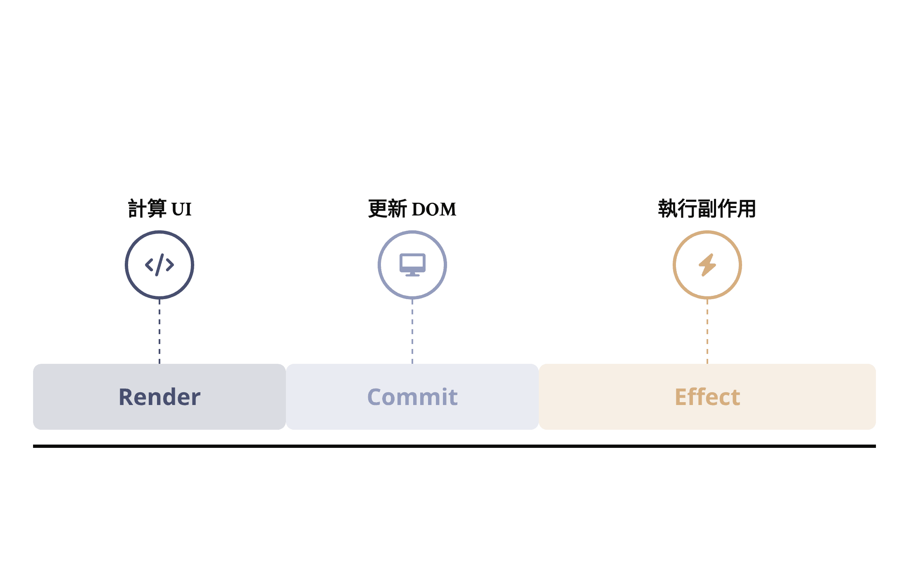



進階應用：useEffect 與 API 非同步處理
useEffect 執行時機與生命週期
副作用 (Side Effects)
在 React 中，資料抓取、訂閱或手動修改 DOM 等行為稱為副作用。useEffect 用於處理這些邏輯，確保元件函數保持純淨 (Pure)。
依賴陣列控制
透過傳入空陣列 [] 確保 API 請求僅在元件掛載時執行一次；若傳入變數，則在該變數改變時重新執行。
API 串接實務
在 useEffect 中發起非同步請求，並將回傳資料更新至 State。務必處理載入中 (Loading) 與錯誤 (Error) 狀態。
清除機制 (Cleanup)
若副作用包含訂閱或計時器，需在 useEffect 的回傳函式中進行清除，防止記憶體洩漏 (Memory Leak)。
精準控制副作用的執行時機，避免不必要的效能損耗

Slide 12
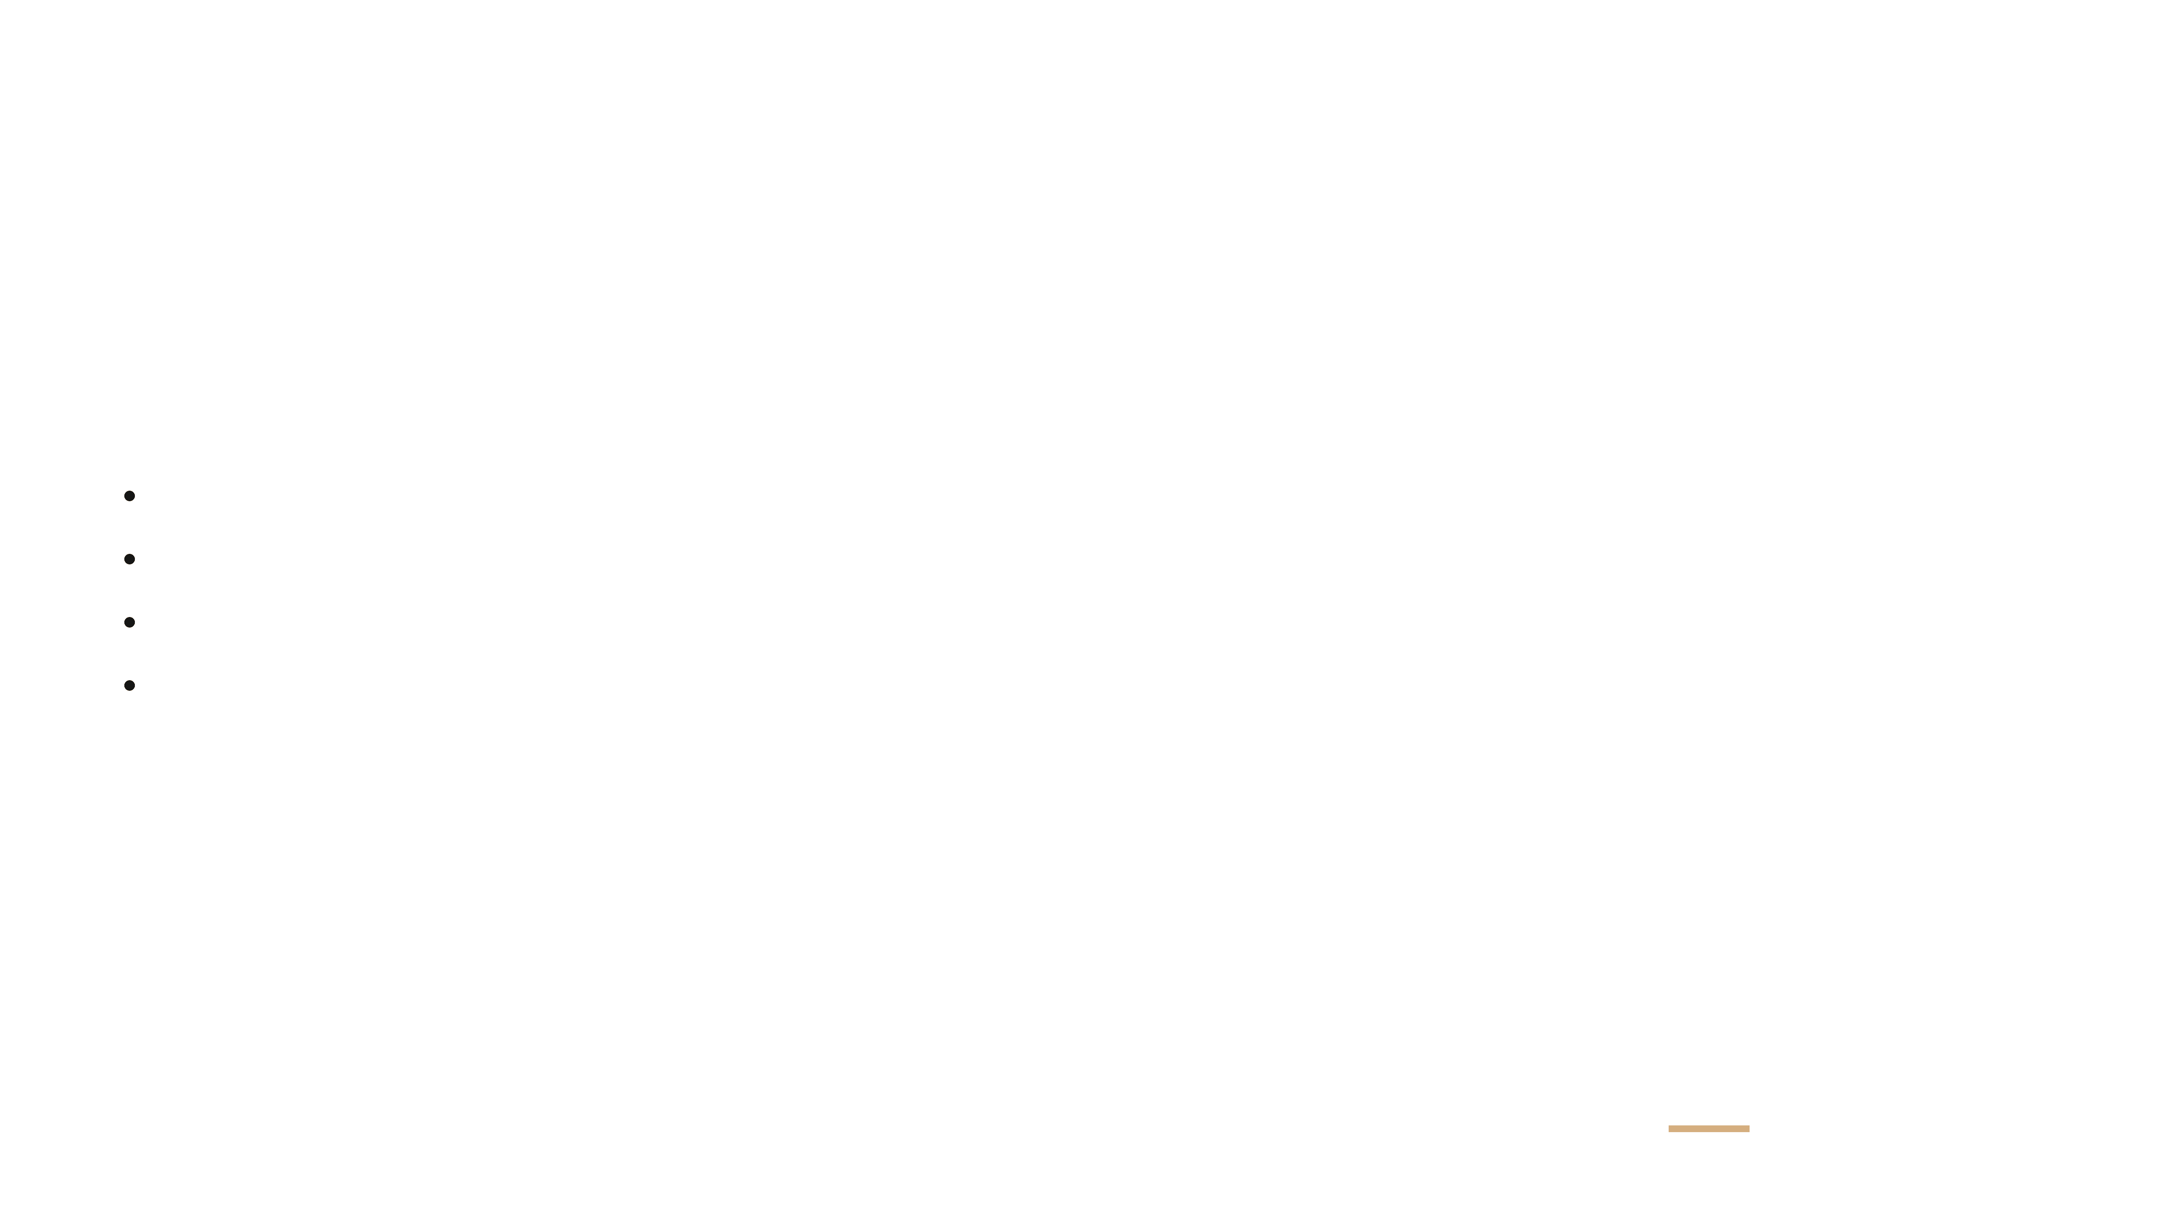
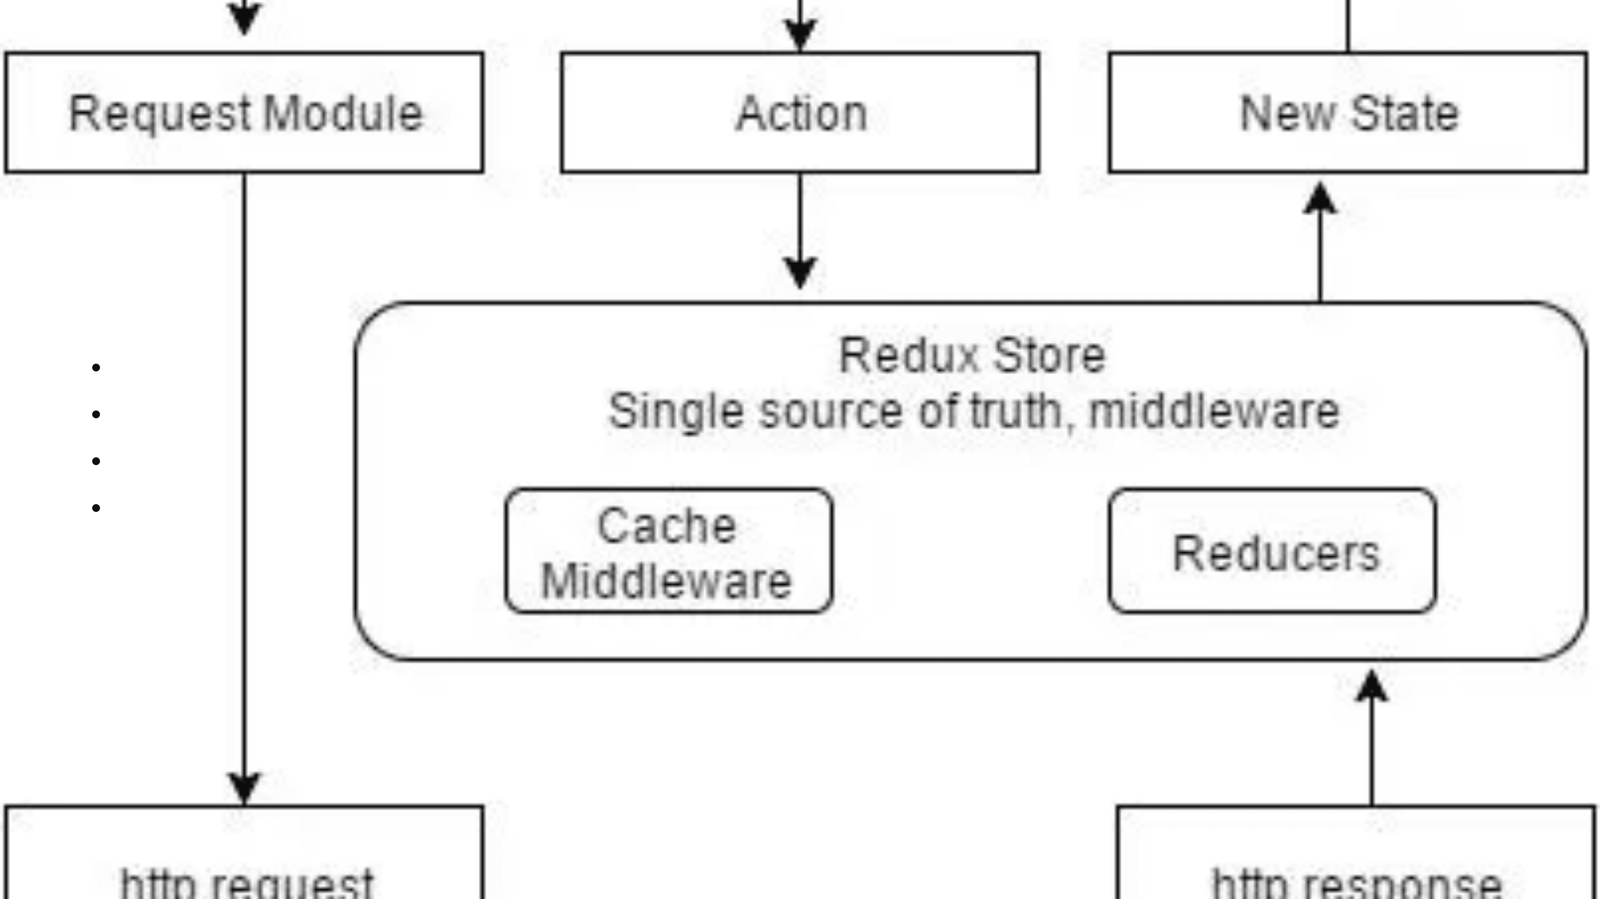
總結與下一步：
開啟你的 React 開發之路
核心回顧
元件化思維
：拆分 UI，重複利用積木
Props 傳遞
：父傳子，建立單向資料流
State 驅動
：管理資料，自動更新 UI
useEffect
：處理外部資料與 API 串接
下一步行動
嘗試將今日的 Todo List 部署到 Vercel，與全世界分享你的第一個 React 作品！
謝謝大家！Q&A 時間
React Workshop 2026

